Slide 1
Analisis Leksikal
Pertemuan 4
Matakuliah Programming Language Pragmatics 2026

Slide 2
Regular Expression
Diketahui :
int total = price + 10;
Pertanyaan :
Pola Regular Expression apa saja yang diperlukan untuk mengenali bagian-bagian dari source code tersebut?

Slide 3
Pembentukan Lexeme
i | n | t |  | t | o | t | a | l |  | = |  | p | r | i | c | e |  | + |  | 1
0 | ;
Apa yang menyebabkan karakter-karakter tersebut dikelompokkan menjadi satu lexeme?

Slide 4
Menentukan Pola
Lexeme | Pattern/Regex
int | ?
total | ?
= | ?
price | ?
+ | ?
10 | ?
; | ?

Slide 5
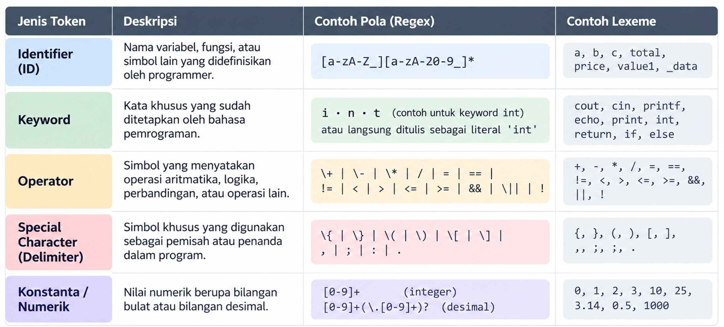
Jenis Token

Slide 6
Dari Lexem ke Token
int | total | = | price | + | 10 | ;
int | id | assign_op | id | op | num | special char
<int><id, total><assign_op, =><id, price><op, +><num, 10><special,;>

Slide 7
Instruksi Praktikum
Jalankan program scanner terlampir untuk menghasilkan token ! https://github.com/munificent/craftinginterpreters/blob/master/java/com/craftinginterpreters/lox/Lox.java
Lebih lanjut baca Buku Crafting Interpreter Penulis Robert Nystrom. https://drive.google.com/file/d/1WvxlKgMNDALpw3Bk0XbqXdaEeeqdlZzB/view?usp=sharingb

Slide 8
Latihan : Identifikasi Token
Perhatikan beberapa potongan source code berikut.
int diskon = total > 200000 ? total * 10 / 100 : 0;
b. for (i = 0; i < 10; i++) {
total = total + i;
}
Tentukan token yang dihasilkan dari potongan source code tersebut ! Kerjakan latihan dalam dua tahap:
Identifikasi setiap lexeme dan tentukan jenis token di atas kertas.
Jalankan program lexer yang telah dibuat, kemudian catat token yang dihasilkan oleh program.
Bandingkan kedua hasil tersebut !

